Slide 1

Кыргыз Республикасынын Улуттук статистика комитети
2023-жылдагы коммерциялык банктардын жана банктык эмес финансылык-кредиттик уюмдардын (БэФКУ)
ишмердигинин көрсөткүчтөрү
2024-жылдын 11-майы
Финансы статистикасы бөлүмү

Slide 2
Коммерциялык банктар
2023-жылы республикада 23 коммерциялык банк иш жүргүздү, анын ичинен 13 банк чет өлкөлүк капиталдын катышуусу менен.
3 банк жоюлуу стадиясында турат, бир банктан ишмердик жүргүзүү лицензиясы кайра чакыртылып алынган.
Банк мекемелеринин тарамын республиканын бардык региондорундагы алардын 321 филиалы түзөт.
Коммерциялык банктарда иштегендердин саны 20,4 миң адамды түздү.
Кардарлардын эсептеринин саны 11,4 миллионго жетти, алардын жалпы санынын 96,5%ы (11 миллионго жакын) жеке жактарга туура келди.
Кыргыз Республикасынын Улуттук статистика комитети
2

Slide 3
Коммерциялык банктардын ишмердигинин финансылык көрсөткүчтөрү
2023-жылы банктардын кирешелери 2022-жылга салыштырмалуу 14,3%га көбөйүп, 86 миллиард сомду түздү.
2023-жылдын жыйынтыгы менен 26,3 млрд. сом суммасында сальдолоштурулган пайда алынды, бул 2022-жылдын деңгээлинен 7,2%га көп.
22 банк пайда алды, 1 банк чыгым тартты.
2023-жылы пайданын көлөмү боюнча алдыңкы позицияны «Айыл Банк» ААК жана «КЫРГЫЗСТАН коммерциялык банкы» ээледи.
Кыргыз Республикасынын Улуттук статистика комитети
3

Slide 4
Калктын депозиттери жана коммерциялык банктардын кредиттери
2023-жылы банктардагы калктын салымдарынын саны бир жылдын ичинде дээрлик 3 млн. эсептерге (же 36%га) көбөйүп, 11 миллионго жакын түздү, бул мобилдик банкинг системасынын өнүгүшү менен камсыздалган.
2023-жылы банктардын депозиттик эсептерине (чыгып кетүү агымын эсепке алуу менен) 45,7 млрд. сом суммадагы калктын каражаттары тартылды. 2024-жылдын 1-январына карата калктын салымдарынын калдыктары 214,3 млрд. сомду түздү.
2023-жылы банктар тарабынан берилген кредиттердин көлөмү дээрлик 263 млрд. сомго жетти.
Ачык кредиттик портфель бир жылдын ичинде 26,5%га өсүп, жылдын аягына карата 258,3 млрд. сомду түздү.
Банктардын кредиттик портфелинин көлөмүнүн 51%ы (131,7 млрд. сому) Бишкек шаарынын зайымчыларына туура келди.
Жеке жактардын кредиттерине кредиттик портфелдин 59%ы туура келди.
Кыргыз Республикасынын Улуттук статистика комитети
4

Slide 5
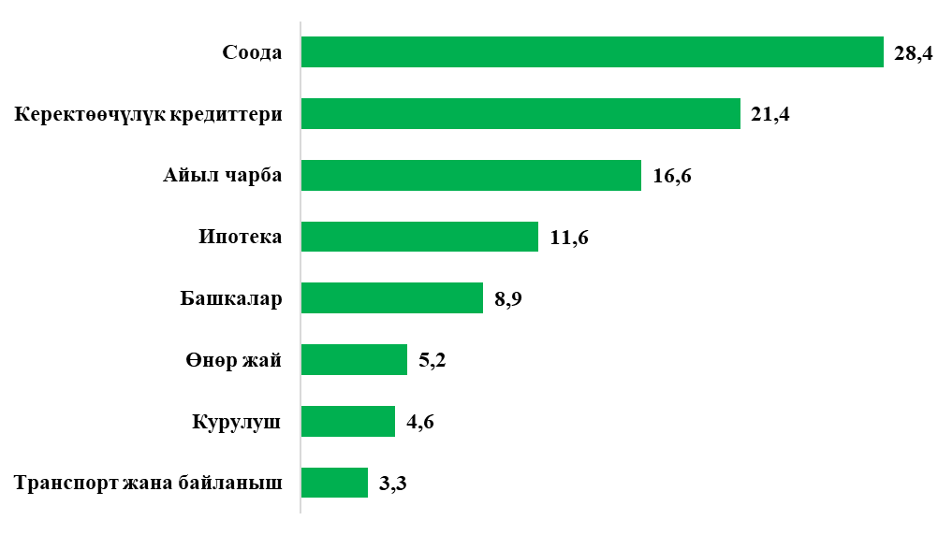
Алуунун максаттары боюнча банктардын кредиттери
(кредиттердин жалпы көлөмүнө карата пайыз менен)
Кыргыз Республикасынын Улуттук статистика комитети
5

Slide 6
Банктык эмес финансылык-кредиттик уюмдар (БэФКУ)
2023-жылы республикада 621 банктык эмес финансылык-кредиттик уюмдар иш жүргүздү, анын ичинде:
      152 микрокредиттик уюм
      373 күрөөкана
      95 кредиттик союздар
      1 адистештирилген финансылык-кредиттик мекеме (ФККС)
Аларда иштегендердин саны 6 миң адамды түздү.
Республиканын аймагында алардын 407 филиалы ишмердигин жүргүзүштү.
Кардарлардын саны (юридикалык жана жеке жактар) дээрлик 763 миңге жетти.
2023-жылы кирешелер 2022-жылга салыштырмалуу 29%га көбөйүп, 13,6 млрд. сомду түздү.
2023-жылдын жыйынтыгы менен 4,6 млрд. сом пайда алынды, бул өткөн жылдын көлөмүнөн 21,7%га көп.
Пайданын жалпы көлөмүнүн 88%ы микрокредиттик уюмдар тарабынан алынды.
Кыргыз Республикасынын Улуттук статистика комитети
6

Slide 7
БэФКУ кредиттери
2023-жылы БэФКУ тарабынан 63 млрд. сом суммасында кредиттер берилди.
2023-жылдын аягына карата кредиттик портфелдин көлөмү
43,7 млрд. сомду түздү.
Кредиттердин жалпы көлөмүнүн 97%дан ашыгы улуттук валютада берилди.
Жеке жактарга кредит берүүнүн үлүшүнө кредиттик портфелдин 94,5%ы туура келди.
Кредиттердин негизги үлүшү алуучулар тарабынан алынган:
Бишкек шаары (30%)
Ош облусу жана Ош шаары (19%га жакын)
Чүй облусу (16%)
Жалал-Абад облусу (12,6%).
Кыргыз Республикасынын Улуттук статистика комитети
7

Slide 8
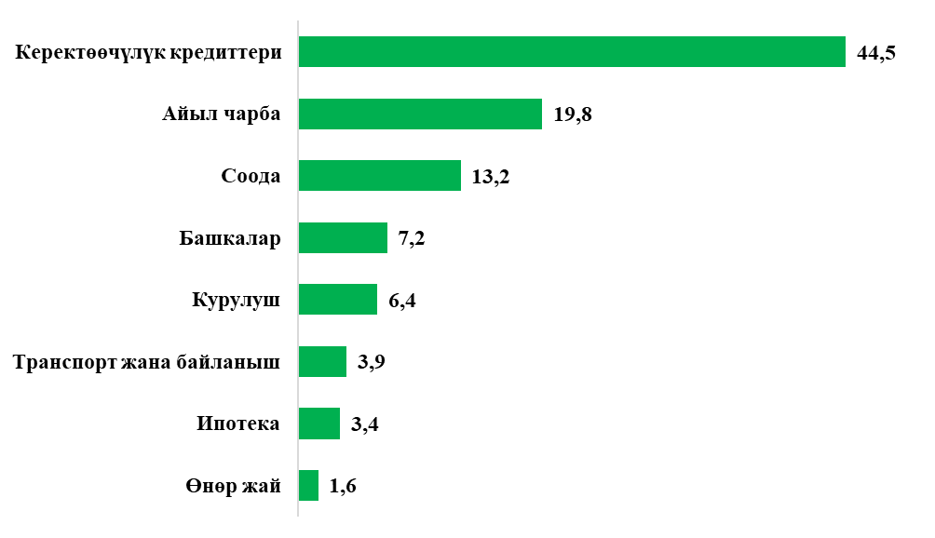
Алуунун максаттары боюнча БэФКУ кредиттери
(кредиттердин жалпы көлөмүнө карата пайыз менен)
Кыргыз Республикасынын Улуттук статистика комитети
8

Slide 9
Көңүл бурганыңыздар үчүн рахмат!

